Slide 1
Муниципальное бюджетное дошкольное образовательное учреждение "Центр развития ребенка – детский сад №36 «Волшебный дворец» г. Альметьевска"/Әлмәт шәһәре муниципаль бюджет мәктәпкәчә белем бирү учреждениесе "Баланың сәләтен үстерү үзәге - 36 нчы "Тылсымлы сарай" балалар бакчасы
Игры на интерактивной доске на тему «Овощи и фрукты»
Воспитатель: Шарипова Г.Ф.

Slide 2
Актуальность использования познавательно-развивающих интерактивных игр в ДОУ
Использование ИКТ (информационно-коммуникационных технологий) является одним из приоритетов образования. В современных условиях каждый ребенок должен владеть новым интеллектуальным орудием. Без повышения технологического уровня не мыслится современное образование. В условиях информатизации образования начинают формироваться новые формы и методы обучения детей дошкольного возраста.
В работе с компьютером у детей развиваются все психические процессы: внимание, мышление, память, речь, а также мелкая моторика. У старшего дошкольника лучше развито непроизвольное внимание, которое становится более концентрированным, когда ему интересно, изучающий материал отличается наглядностью, яркостью, вызывает у ребенка положительные эмоции. В играх новые знания усваиваются гораздо легче! Именно поэтому детские развивающие игры – это прекрасный способ сделать процесс обучения ребёнка увлекательным и более эффективным. В отличие от настольных развивающих игр, компьютерные игры привлекают их внимание анимацией, яркими образами, цепочкой последовательных действий и задач, предлагаемых ребенку для решения.

Slide 3
Динамика игры способствует тренировке внимания, формирует способность целеобразования, обеспечивающей понимание интеллектуальных задач, принятие их ребёнком, что является необходимым условием развёртывания детской мыслительной деятельности. Именно чёткое представление конечного результата, который должен быть получен в ходе решения, позволяет ребёнку целенаправленно анализировать условия задачи, способствует самостоятельному поиску решений.
Интерактивные игры в настоящее время применяются не только в процессе воспитания и развития детей, но и для формирования командных качеств.
В настоящее время ИКТ возможно использовать и на физкультурных занятиях.
Для повышения интереса к физической культуре, спорту и здоровому образу жизни у дошкольников, с использованием компьютерного дидактического материала возможно проводить: серии тематических познавательных занятий в виде презентаций, занятия-викторины; игры развивающего характера.
Представленные ниже дидактические игры по физическому воспитанию способствуют закреплению у детей знаний, полученных на тематических занятиях по физическому воспитанию.
Цель работы: посредством интерактивных игр развивать познавательную и творческую активность детей.
Задачи:
Развитие логики, воображения, образного мышления;
знакомство детей с возможностями компьютерных технологий;
овладение навыками работы с интерактивной доской;
развитие раскрепощенной личности ребенка.

Slide 4

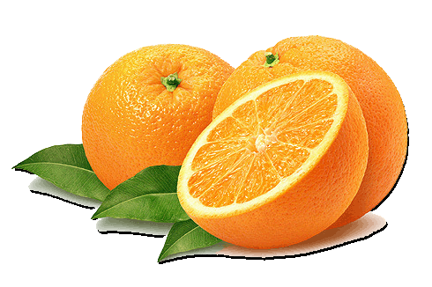
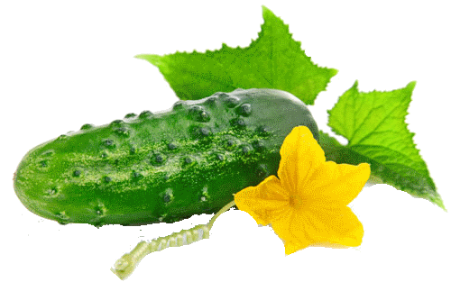
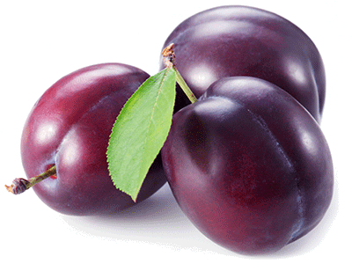
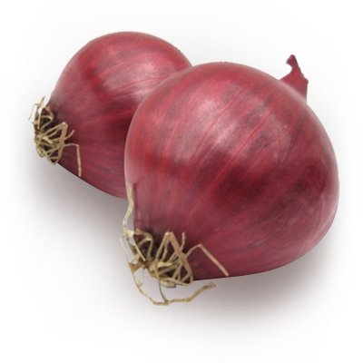
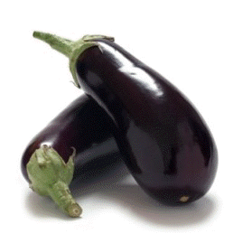
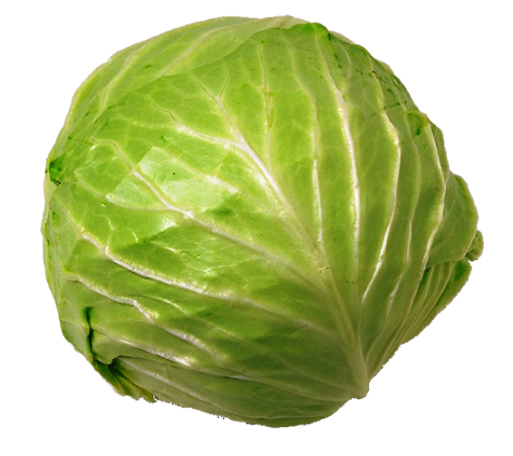
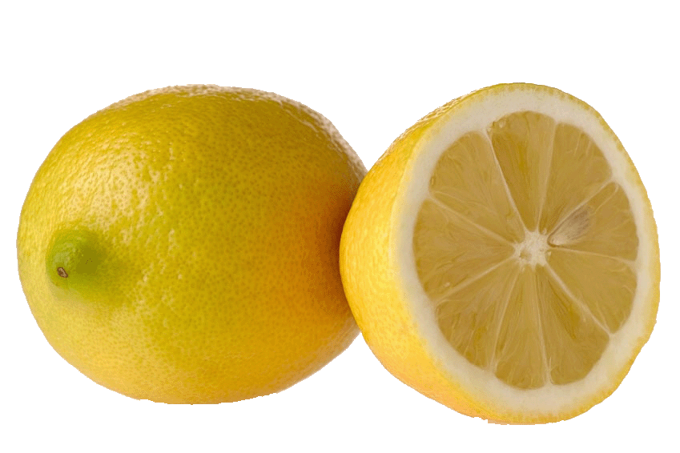
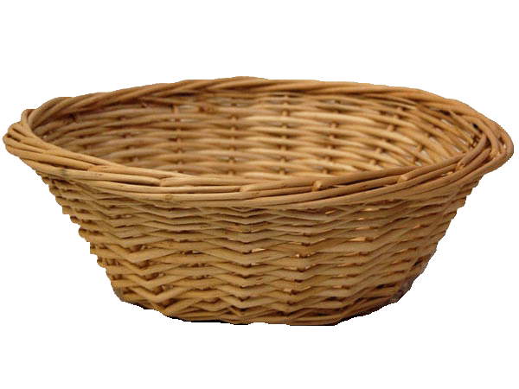
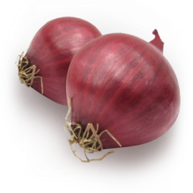
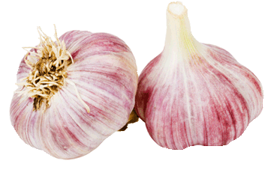
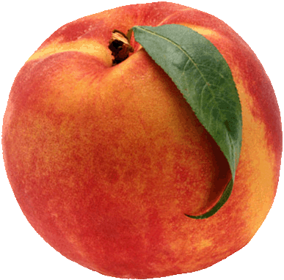
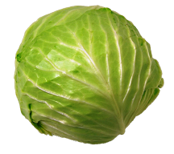

СОБЕРИ В КОРЗИНУ ВСЕ ОВОЩИ

Slide 5

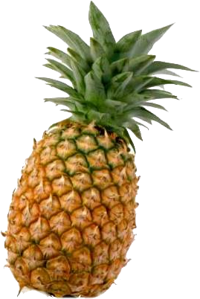
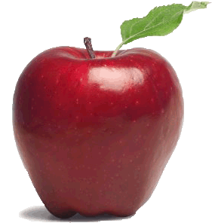
НАЙДИ ЛИШНЕЕ
Молодец!

Slide 6


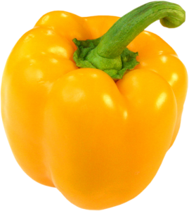
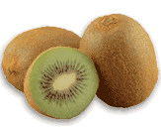
СОБЕРИ В КОРЗИНУ ФРУКТЫ ЖЕЛТОГО ЦВЕТА

Slide 7


ЗАГАДКИ
Сидит дед, во сто шуб одет,
Кто его раздевает,
Тот слёзы проливает.
Огурцы они как будто,
Только связками растут,
И на завтрак эти фрукты
Обезьянам подают.
Уродилась я на славу,
Голова бела, кудрява.
Кто любит щи –
Меня в них ищи.

Slide 8
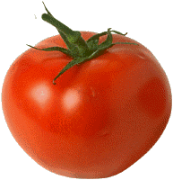
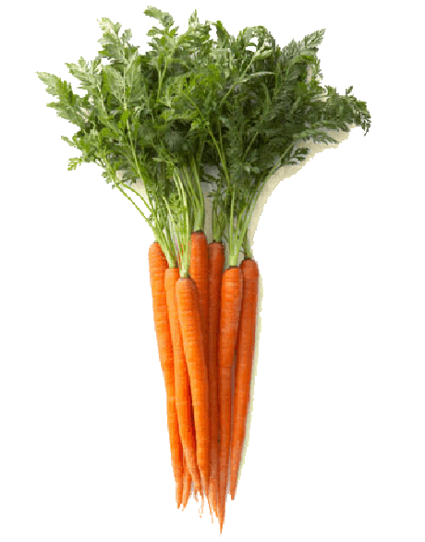
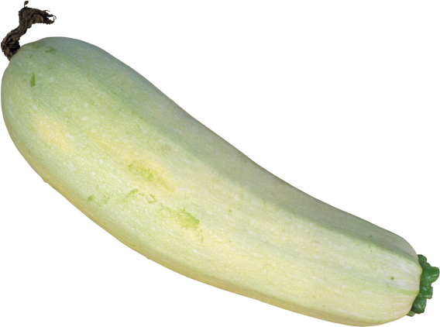
НАЙДИ СРЕДИ ОВОЩЕЙ «КАБАЧОК»

Slide 9
НАЙДИ СРЕДИ ФРУКТОВ «ПЕРСИК»

